Slide 1
COMPTE- RENDU D’ACTIVITES 6ème BILAN Pour la 6ème année, le Groupe Communiste Républicain et Citoyen présente son rapport d’activités et cette année, plus particulièrement un récapitulatif de 2008 à 2013

Slide 2
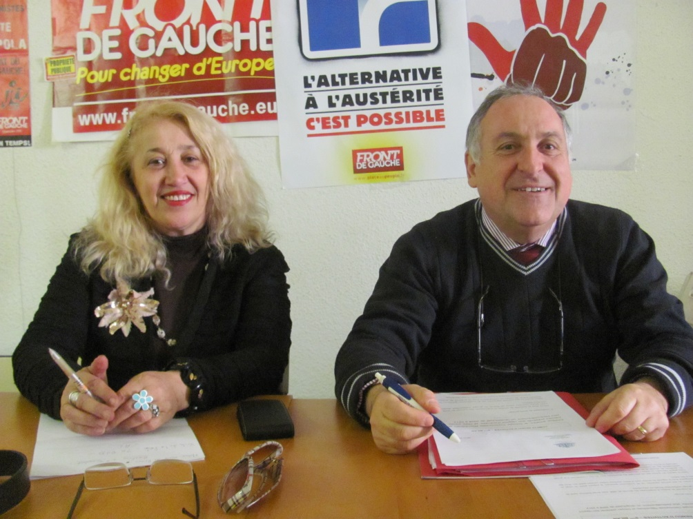
L’originalité de notre groupe.
travail de groupe indépendant durant ces six années.
activité autonome sur de nombreuses questions

Slide 3
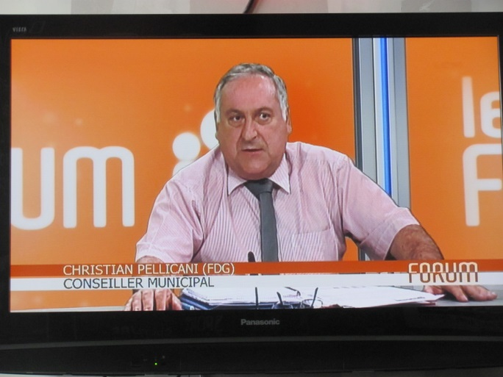
Sécurité
opposition de notre groupe à la vidéo surveillance
renforcement de la présence d’agents municipaux dans les parcs et jardins, et la gestion par du personnel municipal de la surveillance des entrées et sorties d’écoles.

Slide 4
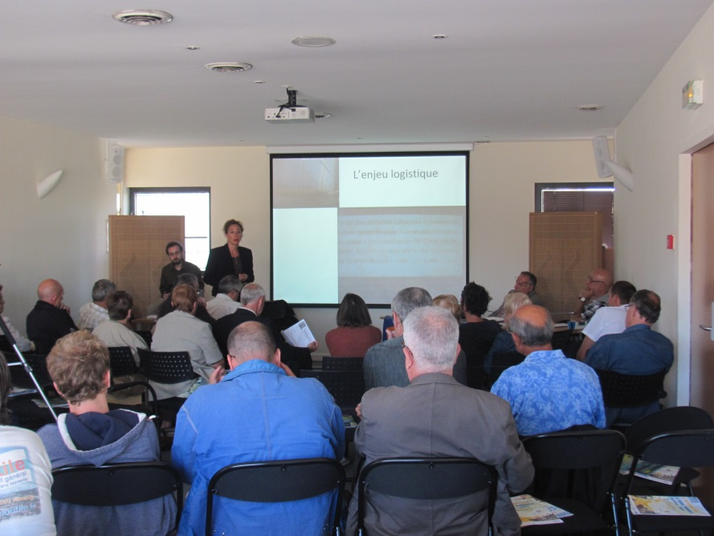
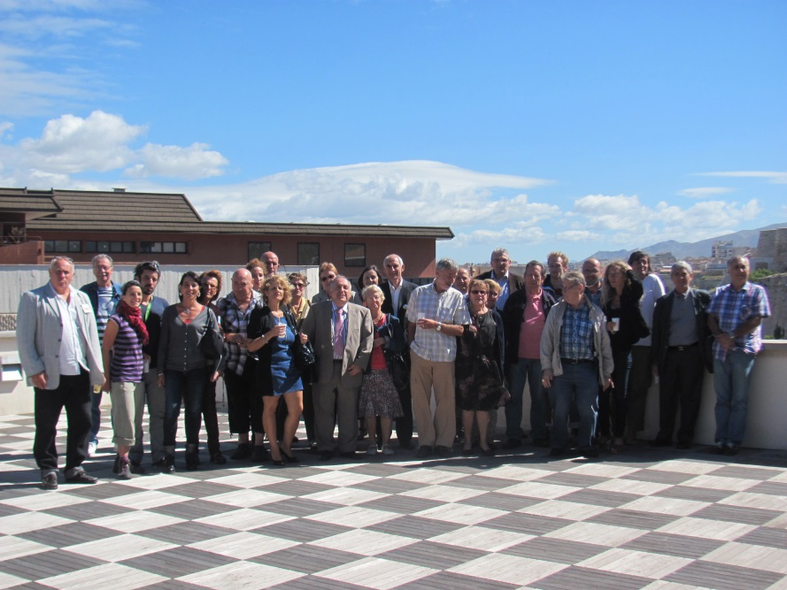
Circulation
dossier de semi piétonisation
refus de voir les axes Pasteur, Corse et Corderie se transformer en rocade urbaine

Slide 5
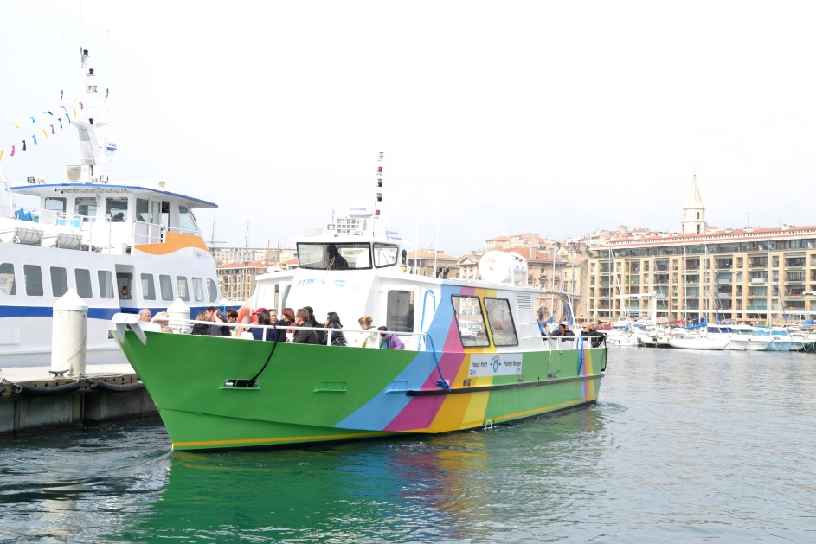
Circulation suite
permettre aux automobilistes des quartiers sud de prendre un autre itinéraire que le 7ème arrondissement.
dessertes maritimes
développement transports collectifs

Slide 6
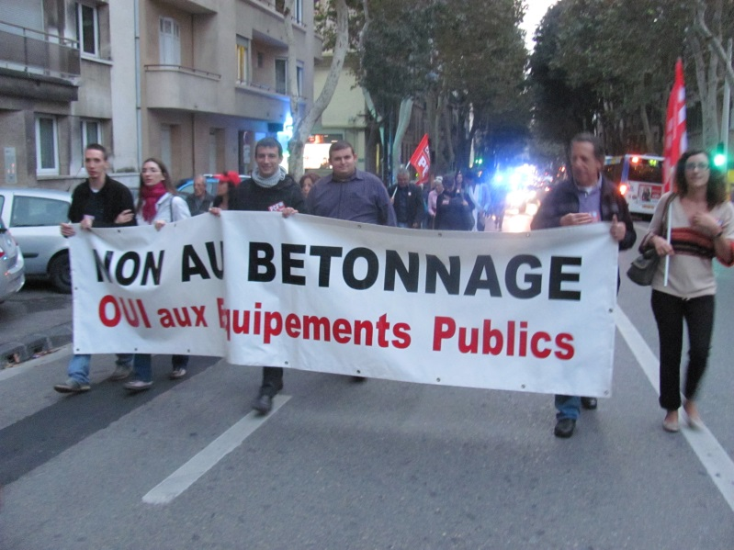
Spéculation immobilière
contre le bétonnage (Giraudon, Corderie)
caserne d’Aurelle
rénovation centre-ville (espace Chanterelle)
réhabilitation des quartiers Noailles et Belsunce
un bilan objectif et contradictoire de la politique du PRI menée par Jean-Claude GAUDIN

Slide 7
Spéculation immobilière
Le recours engagé contre la ville
de Marseille en mars 2010
par des contribuables, Citoyens 13
et des élus communistes,
concernant le projet « Hôtel-Dieu »,
a été validé par la justice en Mars 2012.

Slide 8
12 décembre 2013 Compte rendu d’activités 6ème Bilan
Forte mobilisation contre la Vente du patrimoine municipal !

Slide 9
Dossier Social et Services aux citoyens
obtenir des réponses en matière d’équipements publics et de logements sociaux en centre-ville.
la poste Colbert : demande du maintien du lieu dans le patrimoine de La Poste pour y accueillir de l’emploi et des services en centre-ville.
projet de la place Louise Michel et marché quotidien autour de la Halle Puget, nécessité pour les habitants

Slide 10
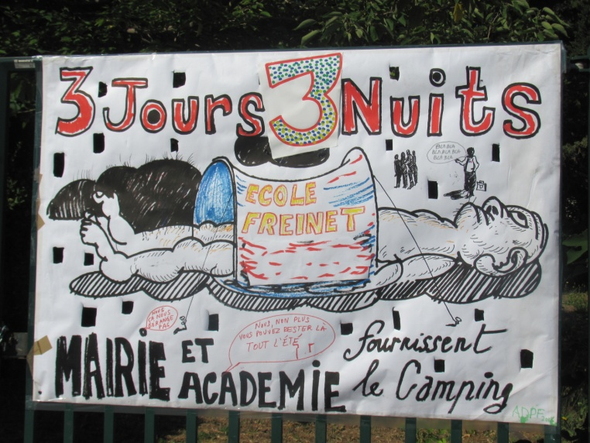
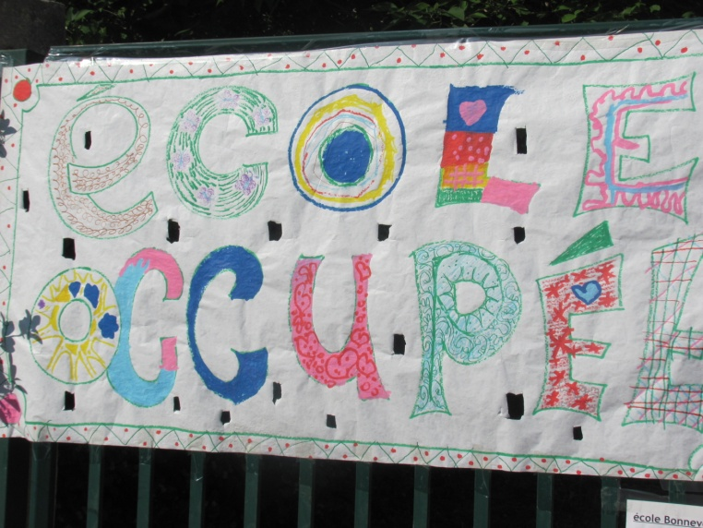
Dossier Social et Services aux citoyens
Écoles publiques – Écoles privées

Slide 11
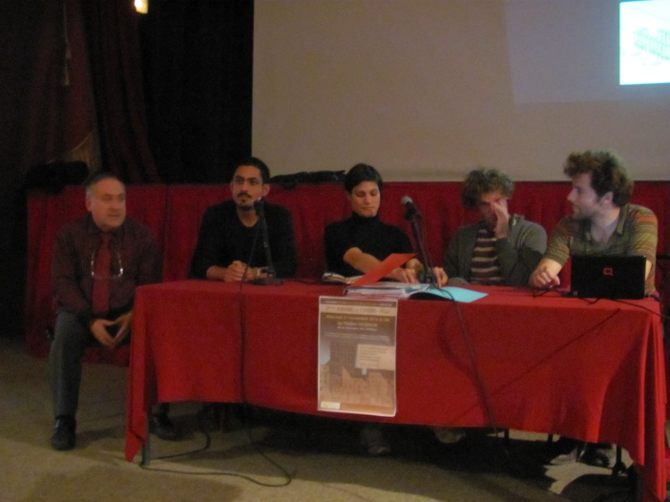
Mobilisation des citoyens
part active dans le 7eme pour faire travailler ensemble les citoyens, les associations et le politique sur les questions d’urbanisme et de cadre de vie.

Slide 12
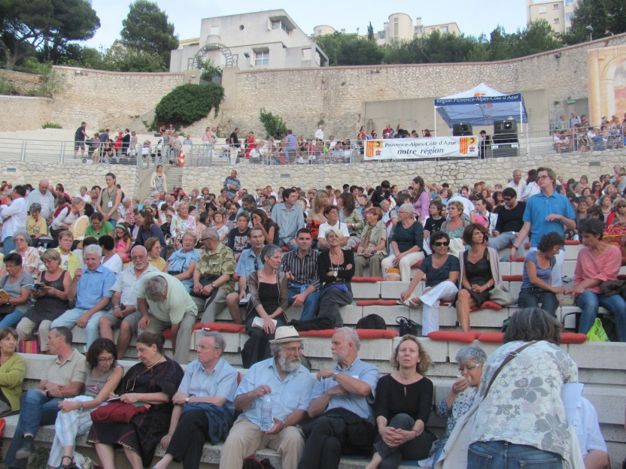
Mobilisation des citoyens (suite)
mobilisation contre le racket des habitants au travers des horodateurs
opposition à la disparition du théâtre Silvain
plage des catalans et opposition à sa privatisation

Slide 13
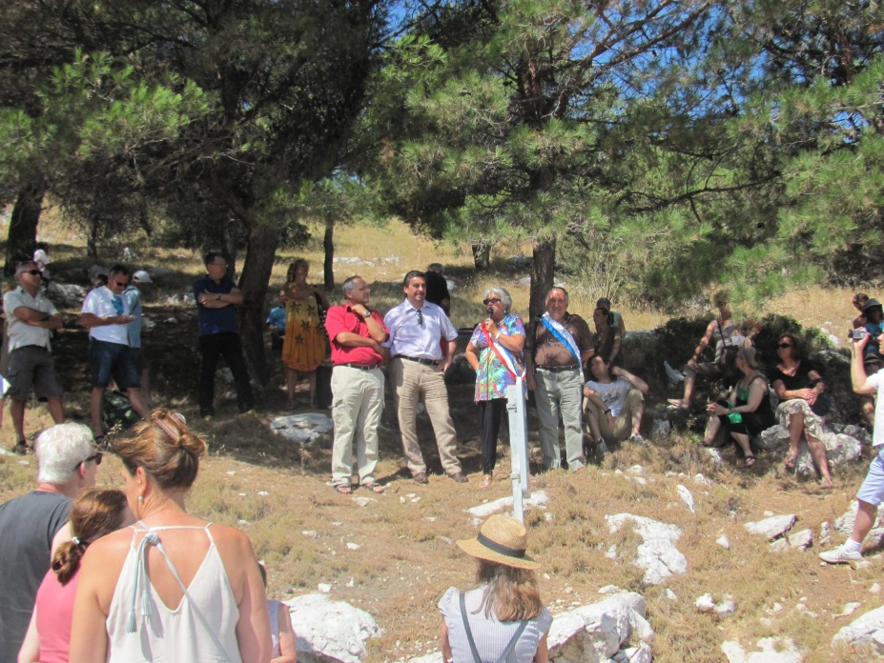
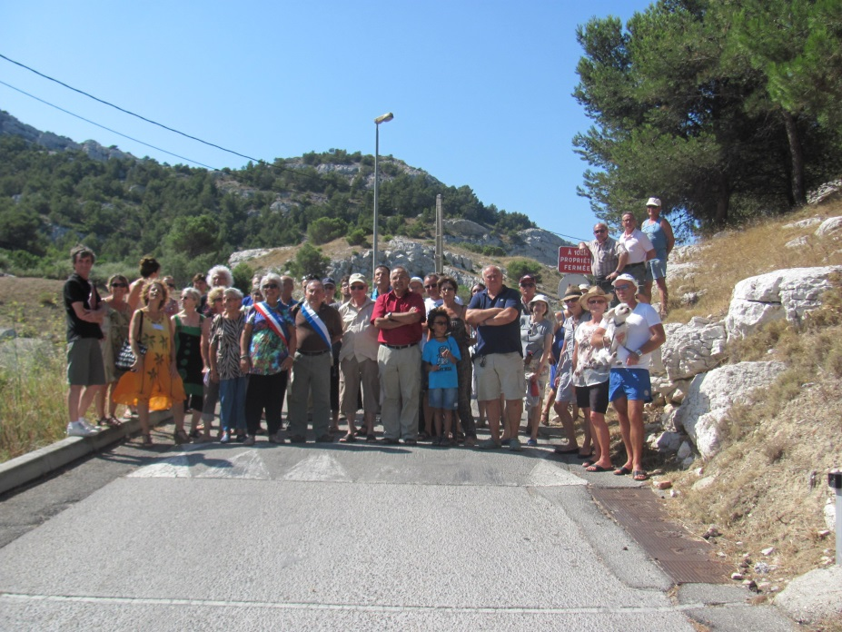
Parc national des Calanques
débat et engagement dans la concertation pour la naissance du Parc national des calanques

Slide 14
« Prix Pinocchio du mensonge politique »
Projet de construction d’un casino devant le Mucem.

Slide 15
MARSEILLE A GAUCHE
L’HUMAIN D’ABORD
DANS NOTRE VILLE

